Slide 1


TRƯỜNG TIỂU HỌC ÁI MỘ A
Bài giảng điện tử Tiếng Việt lớp 1
Bài: Ân - ât (tiết 1)

Slide 2

Khởi động

Slide 3
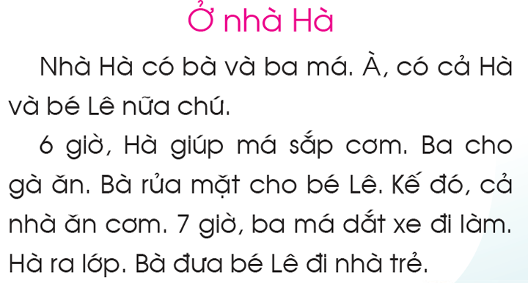

Slide 4

Bài 59. ân – ât

Slide 5

KHÁM PHÁ

Slide 6

ân
ân
â
n
cân
ân

Slide 7
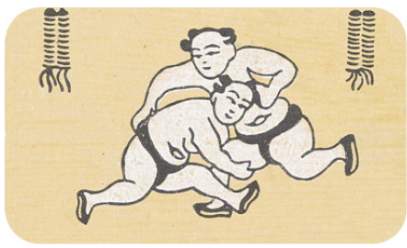
ât
ât
â
t
vật
ât

Slide 8
â
â
n
t

Slide 9
ân
ât
ât
cân
vật
ân

Slide 10

ân ât

Slide 11
cân
ân
vật
ât

Slide 12


Slide 13



Slide 14



Luyện tập

Slide 15
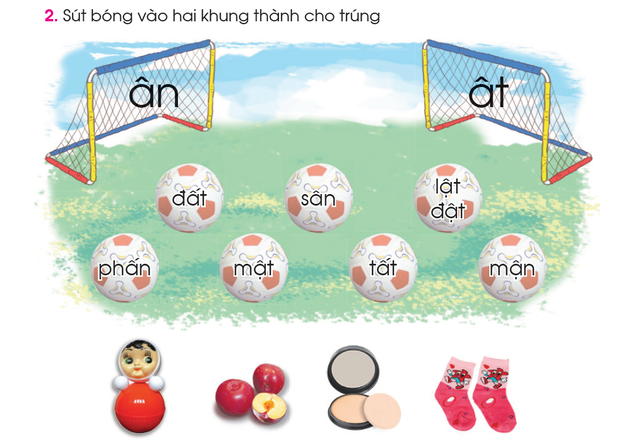

Slide 16
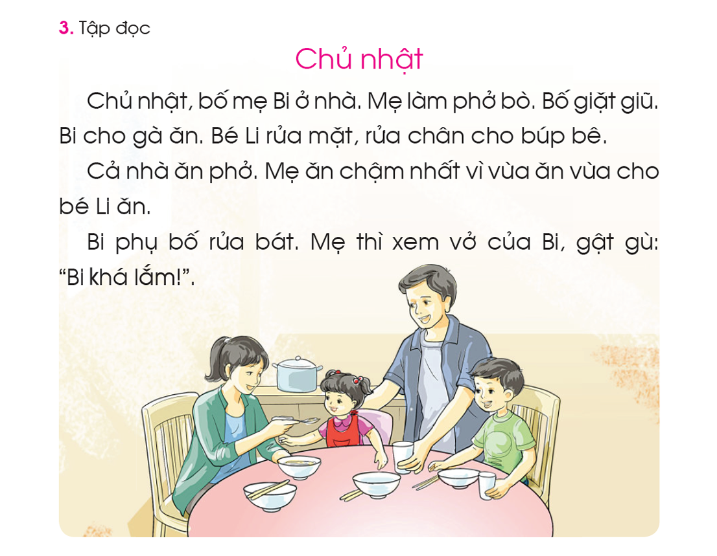

Slide 17
giúp đỡ

Slide 18
1
2
3
4
5
6
7
8
9
10

Slide 19





Dặn dò

